Slide 1
Презентація досвіду роботи вчителя української мови та літератури Білопільської загальноосвітньої школи І-ІІІ ступенів №2 Білопільської районної ради Сумської області Дунь Тетяни Олександрівни

Slide 2
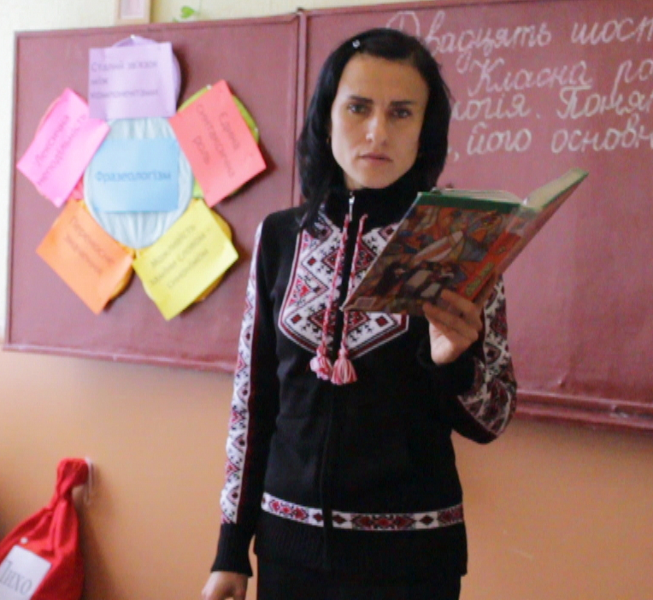
Моє педагогічне кредо
“Жити – то не є долання меж, а
навикання і самособоюнаповнення”
Василь Стус
vchiteltetiana.ucoz.ua

Slide 3
Тема досвіду
"Формування мовної особистості учня на уроках української словесності шляхом компетентнісного підходу”
vchiteltetiana.ucoz.ua

Slide 4
Основні принципи формування мовної особистості учня
Те, що я чую, я забуваю.
Те, що я бачу й чую, я трохи пам’ятаю.
Те, що я чую, бачу й обговорюю, я починаю розуміти.
Коли я чую, бачу, обговорюю і роблю, я набуваю знань і навчаюся.
Коли я передаю знання іншим, я стаю майстром.

Slide 5
Завдання професійної діяльності
1.
Формування мовної особистості учня
2.
Розвиток комунікативних навичок школярів
3.
Утвердження потреби в самопізнанні, самореалізації
Формування позитивної мотивації до навчання
4.
Активне впровадження інтерактивних, модульних
та проектних технологій
5.
6.
Виховання свідомого громадянина, патріота

Slide 6
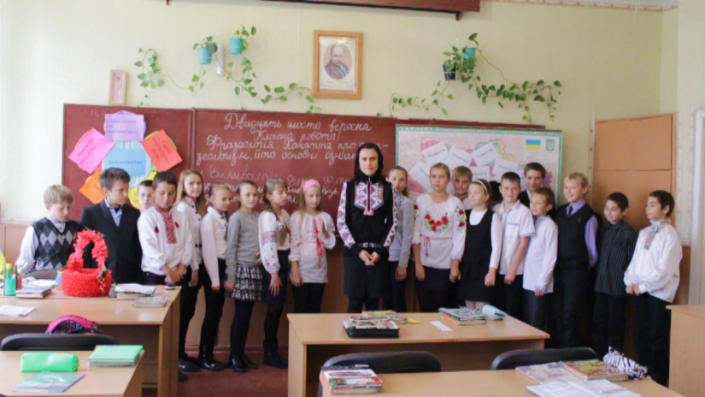
Переконана, що
Мовна особистість
виявляє
мовну
стійкість
володіє мовою
як засобом
спілкування
сприймає рідну
мову як
частину свого
світогляду

Slide 7
Використовую такі педагогічні технології
технологія
модульного
навчання
технологія
інтерактивного
навчання
технологія
проектування
vchiteltetiana.ucoz.ua

Slide 8
Технологія модульного навчання
сприяє узагальненню матеріалу;
активізує індивідуальну, парну та групову роботу школярів;
надає дітям упевненості у своїх силах;
дозволяє учням використовувати допомогу товаришів та вчителя.

Slide 9
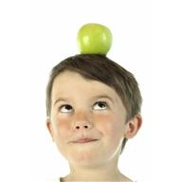
Проектні технології
захоплюючі
результативні
цікаві
ефективні
ПРОЕКТИ
Дослідницькі
Інформаційні
Ігрові
Творчі

Slide 10
Технології кооперативного
навчання (робота в парах,
карусель, малі групи,
змінні групи)
Технології
колективно-групового
навчання (мозковий штурм,
мікрофон, ажурна пилка,
навчаючи – учуся)
Дискусійні
технології
(метод “Прес”,
дискусія, дебати,
ток-шоу)
Інтерактивні
технології
Технології
ситуативного
моделювання
(рольова гра,
інсценізація)

Slide 11
Вважаю, що
Формуються навички толерантного
спілкування, уміння аргументувати свою
точку зору, знаходити альтернативне
рішення проблеми
Закладаються базові
компетенції мовної
особистості учня
Кожна дитина
має можливість
висловлювати свою думку
Компетентнісний
підхід має такі
переваги
Створюється
“ситуація успіху”
Школярі засвоюють
основні закони та
правила мови
Учні засвоюють
основні елементи техніки
й тактики спілкування
Формується доброзичливе
ставлення до опонента

Slide 12
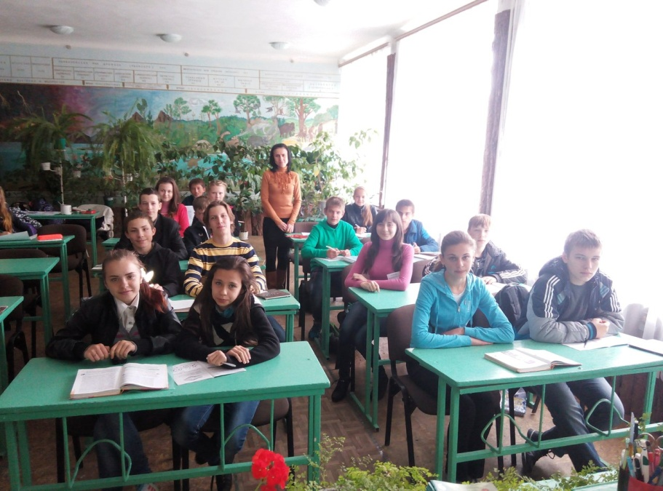
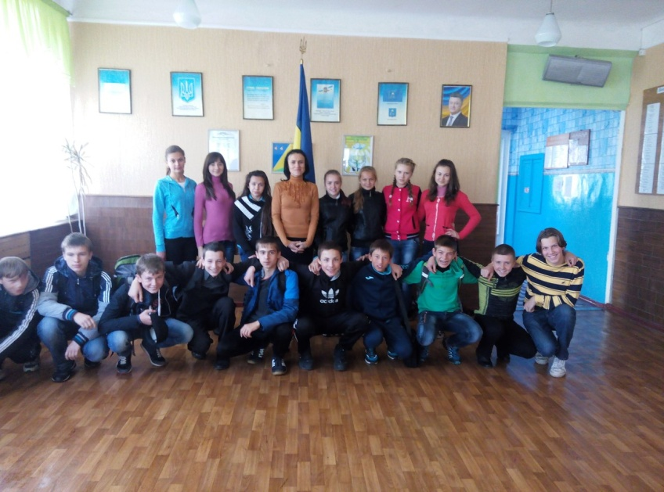
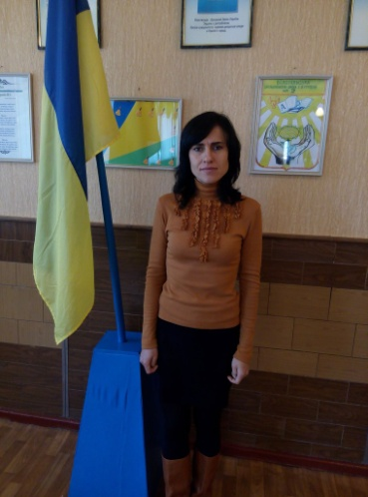
Виховна робота
Класний керівник 9-Б класу
vchiteltetiana.ucoz.ua

Slide 13
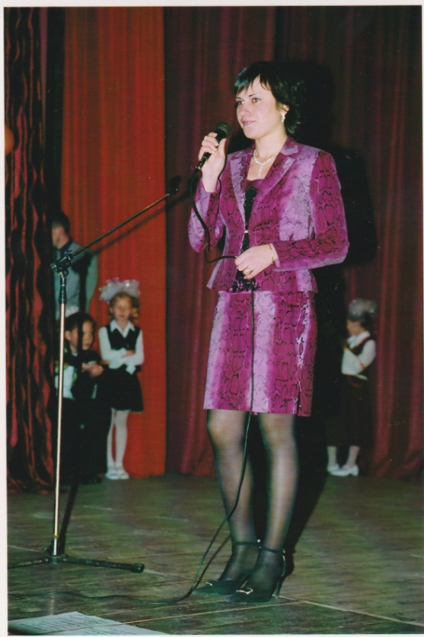
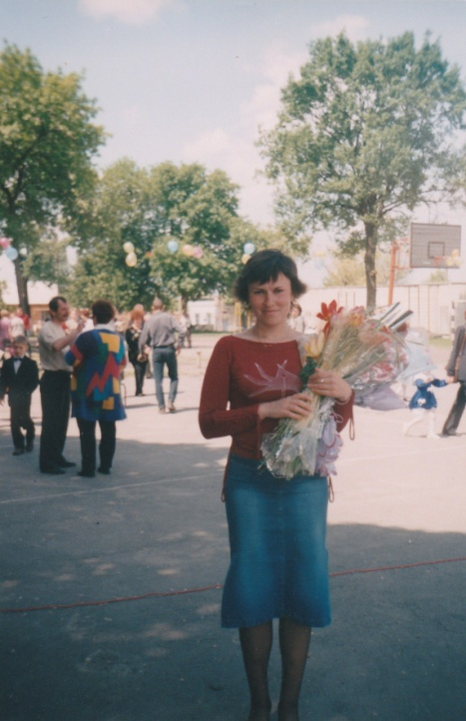
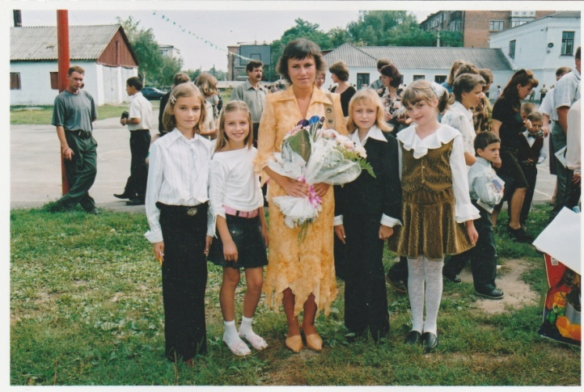
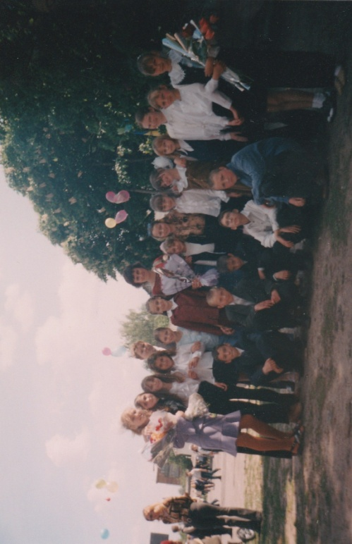
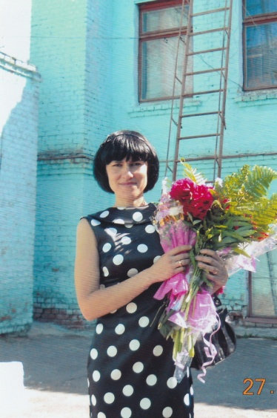
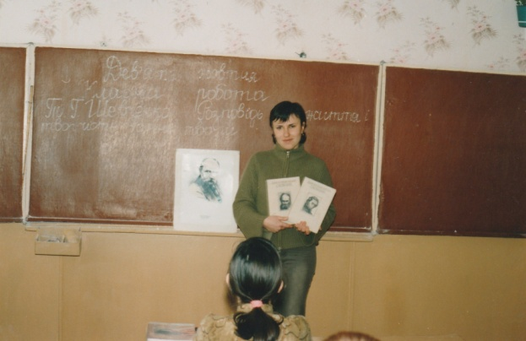
Моє педагогічне життя

Slide 14
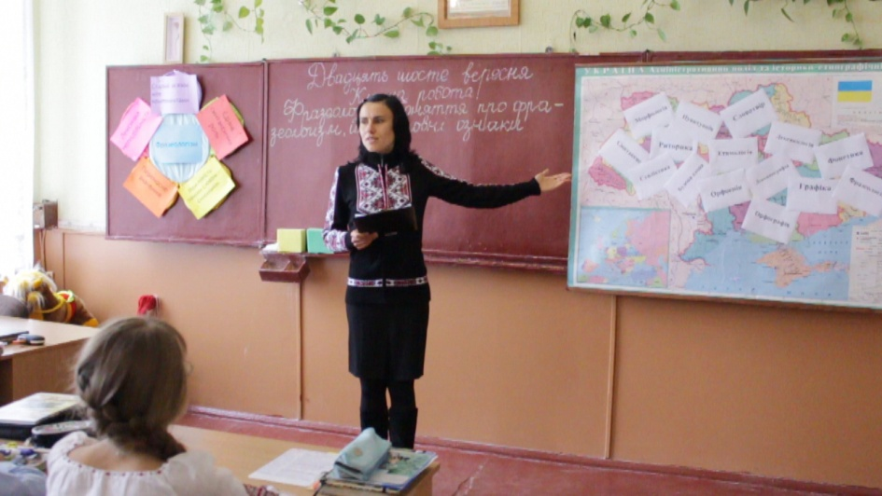
Я завжди буду
заходити до класу з усмішкою;
дослухатися до думки своїх вихованців;
самовдосконалюватися в професії;
радіти успіхам своїх учнів;
не боятися визнавати свої помилки;
віддавати дітям тепло свого серця.

Slide 15
Про особисте
І “бути чи не бути” – хай вже мені не радять,
Давно для себе вирішила цю дилему:
Я – вчитель, я – Макаренка нащадок,
Тому педагогічну допишу свою поему.
Т.О. Дунь

Slide 16
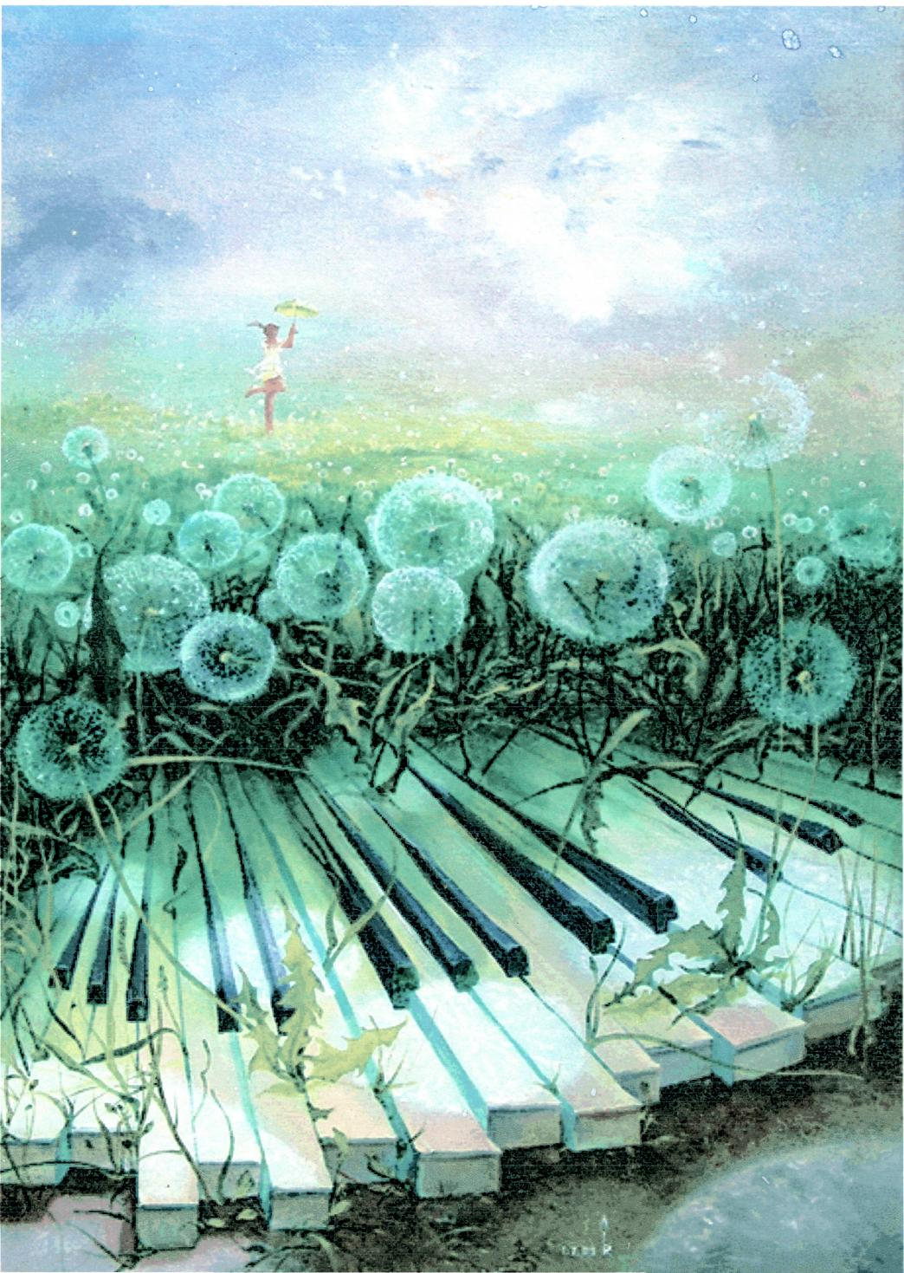
Учитель – це скрипаль дитячих сердець : як поведе смичком, таку мелодію й почує. В. Сухомлинський

